Slide 1
Kaukametsän opiston polku kestävän kehityksen auditoiduksi oppilaitokseksi

Slide 2

Etapit auditointiin
Keke-ohjelma 2012->
- Mitä keke tarkoittaa meillä eri ainealueilla, hankkeissa, viestinnässä, johtamisessa, toimintakulttuurissa… yms.
- Ohjelman päivittäminen vuosittain
- Tekojen dokumentointi
- Keke-koordinaattori, jolle varataan tunteja ja työaikaa keke-työhön
Vuosittainen keke-itsearviointi
- Arviointijärjestelmä (meillä ollut vuosien saatossa EFQM, CAF ja nykyisin käytämme ainoastaan kestävän kehityksen mukaista arviointijärjestelmää)
- Kekeä tuodaan esille erityisesti opiston luennoissa, kokouksissa, aineryhmäpalavereissa, viestinnässä, haetaan kumppanuuksia keke-toimijoista
- Vuosittainen itsearviointipäivä, jossa tekojen läpikäynti ja uusien suunnitteleminen
- Keke –hankkeisiin ja mahdollisiin pilotointeihin osallistuminen, päivitetyn keke-tiedon hankkiminen ja opiskelu
Auditointi 2014, 2017, 2020 ja 2023
Vapaan sivistystyön auditointikriteerien pilotointi 2012 ja koulutuksiin osallistuminen.
Auditoijan pätevyys 2014.
Kaukametsän opistossa ensimmäinen auditointi 2014 oli työteliäin
Auditointien arviointimuodot ja arviointitavat keskittyneet vuosien kuluessa enemmän tulevaisuus- ja kehittämisorientoituneeksi toiminnaksi.

Slide 3
Kestävä toimintakult-tuuri
Ekologiset ja taloudelliset tavoitteet:
vähentää raaka-aineiden ja muiden resurssien tarvetta
vähentää energiankulutusta
vähentää syntyvän jätteen määrää ja sen käsittelystä aiheutuvia kuluja
uusiokäyttää materiaaleja
lisätä digitaalisten välineiden käyttöä, etätyöskentelyä, etäopetusta
Kulttuuriset ja sosiaaliset tavoitteet:
parantaa turvallisuutta
ehkäistä syrjäytymistä
lisätä hyvinvointia
lisätä kulttuuriperinnön vaalimista ja monikulttuurisuutta ja kotikansainvälisyyttä
arvokasvattaa ekososiaalisen sivistyskäsitteen mukaisesti

Slide 4
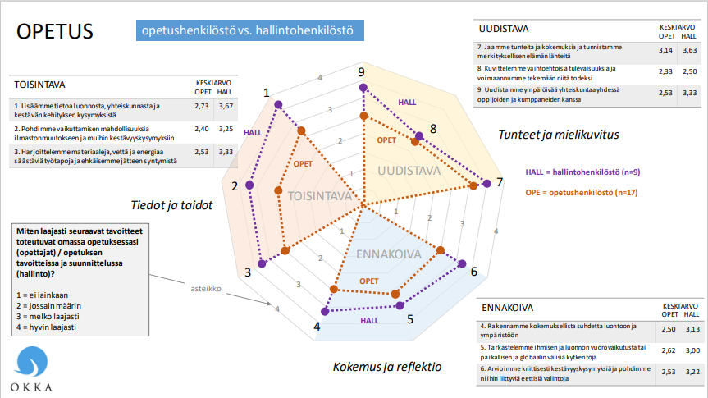

Slide 5
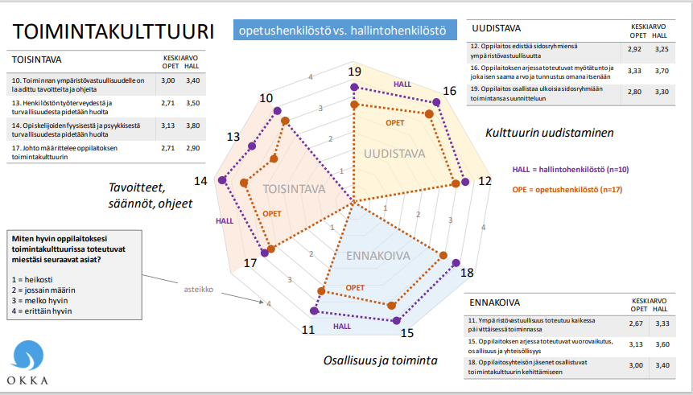

Slide 6
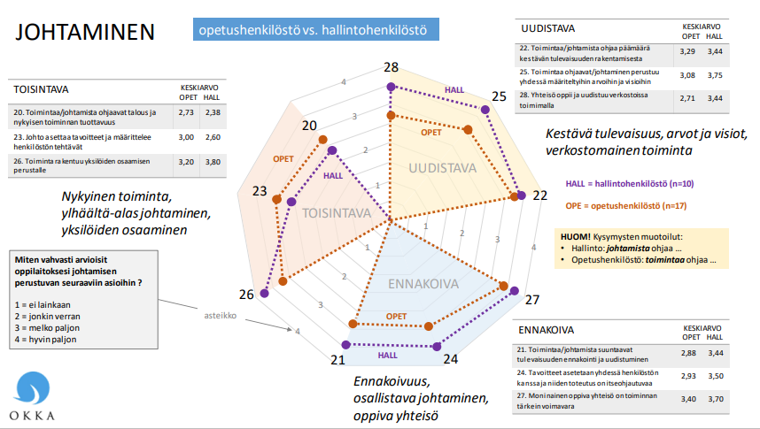

Slide 7

Opistossa on mietitty Agenda2030 osa-alueiden näyttäytymistä omassa toiminnassa
Suomen suunnitelma sisältää kaksi painopistettä
  Hiilineutraali ja resurssiviisas Suomi
  Yhdenvertainen tasa-arvoinen ja osaava Suomi
Notes:
Suomen hallitus panostaa kestävään kehitykseen ja erityisesti globaalin kestävän kehityksen toimintaohjelman Agenda2030n toimeenpanoon.
Olimme yksi ensimmäisistä valtioista joka teki suunnitelman ohjelman kansallisesta toteuttamisesta.
Olemme myös ensimmäisiä valtioita jotka ovat ulottaneet Agenda2030 toimet budjettiin saakka.
Suomen suunnitelma sisältää kaksi painopistettä
Hiilineutraali ja resurssiviisas Suomi
Yhdenvertainen tasa-arvoinen ja osaava Suomi

Slide 8

Minkälaisessa maailmassa haluamme elää ja miten voimme vähentää eriarvoisuutta, tavoitella tasa-arvoisuutta ja olla onnellisia? Tämä vaatii tietoa ja viisauden tavoittelua.
Eriarvoisuuteen vaikuttavat neljä merkittävää resurssia: tulot, vauraus, koulutus ja valta. Elinehdot ovat maailmassamme, myös Suomessa, eri ihmisillä eriarvoiset ja myös eksistentiaaliset ehdot ovat valitettavasti eriarvoiset. Eksistentiaalisista ehdoista esimerkkejä ovat rasismi, miesten ja naisten eriarvoinen kohtelu, vammaisten asema, sukupuolisen suuntautumisen vaikutus ihmisenä olemiseen. Eri ihmisryhmillä on eri määrä oikeutta, eri määrä valtaa, eri määrä vaurautta.
Miten taataan, että esimerkiksi erityisnuoret eivät tipahda järjestelmästämme ulos, syrjäydy. Miten taataan heidän yhtälaiset oikeudet elämässä onnistumiseen. Miten taataan vammaisten osallisuus yhteiskunnassamme. Miten taataan kulttuurisen moninaisuuden kunnioittaminen. Miten vapaa sivistystyö voi olla mukana auttamassa että yksikään erityisnuori, vammainen, kulttuuriseen vähemmistöön kuuluva tai ikäihminen ei syrjäydy sen vuoksi, että riittävää osallistavaa tukea ei ole saatavissa?

Slide 9
Vapaan sivistystyön mahdollisuus ekososiaalisen sivistyksen nelikentässä
PAIKALLINEN
GLOBAALI
Kukoistava paikallisympäristö
Koko planeetan hyvinvoinnin kunnioittaminen
EKOLOGINEN
Kukoistavat paikalliset asukkaat
Ihmisten hyvinvoinnin kunnioittaminen maailmanlaajuisesti
SOSIAALINEN
Mukailtu JYU

Slide 10
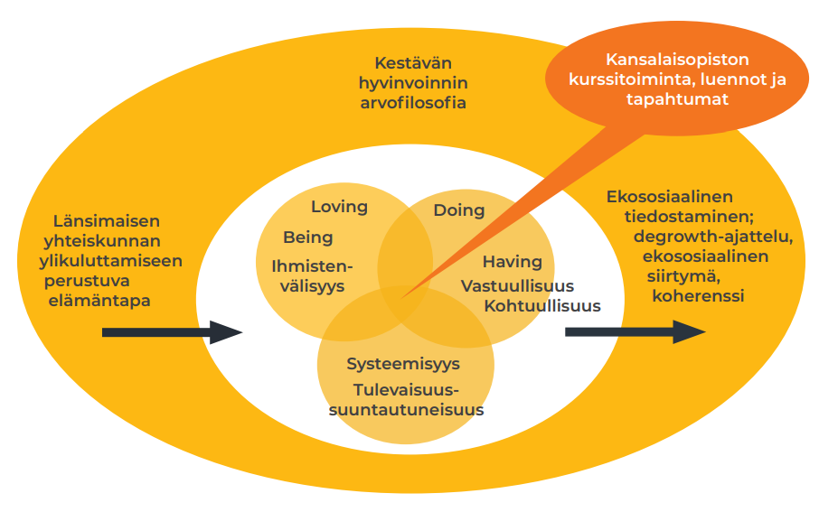
Kaukametsän opiston kestävyyden viitekehys
Mukailtu Helne & Hirvilammi 2017; Salonen 2014 ja Laininen 2018

Slide 11
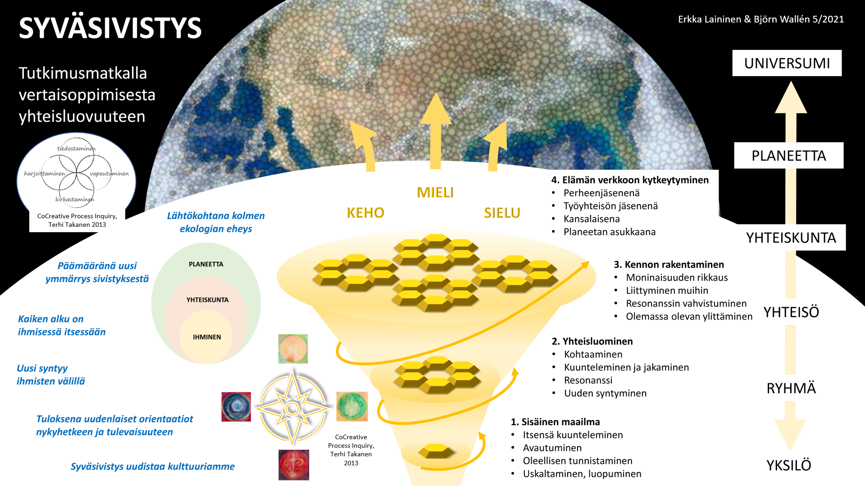
Arvofilosofia ekososiaalisen syväsivistyksen taustalla
(Ajatuskehikko: Erkka Laininen ja Björn Wallen 5/2021.)

